Slide 1



«Российский университет спорта «ГЦОЛИФК»
Дисциплина: Методы педагогической диагностики
Тема: «Особенности педагогической диагностики(в контексте деятельности специалиста в сфере физической культуры и спорта)»
Выполнил:___________________
_____________________________
Проверил:___________________
____________________________

Slide 2


О педагогической диагностике на уроках физической культуры
2
Педагогическая диагностика на уроках физической культуры - это оценка достижений учащихся, включая физическую подготовленность, практические умения и навыки, теоретические знания и навыки организации физкультурно-оздоровительной деятельности.
Достижения в обучении физической культуре, во многом зависят от заинтересованности учеников, физических способностей и их активности. А залогом этого, в свою очередь, служат конкретные и посильные цели, достижение которых поощряется тем или иным образом, как правило, – оценками.
Оценки являются не только инструментом рейтинга одноклассников, но и позволяют школьникам выделиться, проявить себя перед сверстниками и родителями. Поэтому необходимо очень ответственно относиться к диагностике уровня знаний и умений учеников, максимально гибко работая с отметками.

Slide 3
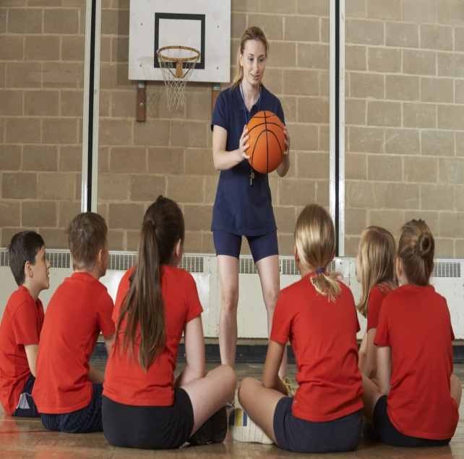
Особенности педагогической диагностики в контексте деятельности специалиста в сфере физической культуры и спорта
3
Многогранность оценки. На уроках физической культуры оцениваются практические умения и навыки, навыки организации физкультурно-оздоровительной деятельности, физическая подготовленность, теоретические знания, прирост или динамика оцениваемых параметров.
Гибкая методика оценки. Она должна отражать достижения учеников по каждому направлению их деятельности и учитывать индивидуальные особенности психического и физического развития.
Использование различных систем оценивания. Например, рейтинговой, когда ученик получает баллы за правильное выполнение двигательных упражнений и тестовых заданий. Также может применяться мониторинг физической подготовленности и физического развития для оценивания учащихся по приросту показателей с учётом их способностей.
Тестирование. С его помощью определяется уровень развития основных физических качеств, сформированность двигательных умений и навыков.
Анкетный опрос, тест профессиональной грамотности специалиста и интервьюирование.

Slide 4
Многогранность оценки на уроках физической культуры
4
Многогранность оценки на уроках физической культуры заключается в том, что она характеризуется комплексностью. Оценивание только по отдельным составляющим недопустимо.
На уроках физической культуры оцениваются: физическая подготовленность; практические умения и навыки; теоретические знания; навыки организации физкультурно-оздоровительной деятельности; динамика (прирост) оцениваемых параметров по сравнению с исходными или предшествующими промежуточными значениями (учитывается базовый уровень здоровья, физической подготовленности).
При оценке уровня физической подготовленности следует принимать во внимание реальную динамику показателей за определённый период времени, а также особенности развития двигательных способностей учеников, динамику их изменения у детей определённого возраста, исходный уровень достижений конкретных учащихся.

Slide 5
Гибкая методика оценки на уроках физической культуры
5
№ п/п | Элементы методики | Описание
1 | Комплексность оценки | Оцениваются физическая подготовленность, практические умения и навыки, теоретические знания, навыки организации физкультурно-оздоровительной деятельности, а также динамика (прирост) оцениваемых параметров по сравнению с исходными или предшествующими промежуточными значениями.
2 | Использование методов наблюдения, опроса, практического выполнения упражнений | Индивидуально или фронтально в любое время урока.
3 | Учёт реальной динамики показателей | За определённый период времени, а также особенностей развития двигательных способностей учеников, динамики их изменения у детей определённого возраста, исходного уровня достижений конкретных учащихся.
4 | Рейтинговая система оценивания | Это индивидуальный числовой показатель оценки учебных достижений, который характеризует каждого ученика. Для составления рейтинга используются баллы, что делает отметку более объективной.
5 | Формирующее оценивание | Процесс определения индивидуальных достижений каждого учащегося на основе сбора и анализа данных, используемых для корректировки деятельности каждого ученика с целью достижения запланированного результата.
Гибкая методика оценки на уроках физической культуры предполагает учёт индивидуальных особенностей учеников и отражение их достижений по каждому направлению деятельности.

Slide 6
Использование различных систем оценивания
6
Пятибалльная система. Позволяет отметить высший уровень владения знаниями оценкой «5», средний — оценкой «3», низший уровень — «1», два промежуточных уровня оцениваются баллами «4» и «2».
01
Рейтинговая система. В её основе лежит получение баллов за правильное выполнение двигательных действий и тестовых заданий. Соответствующим числом баллов методически точно оценивается каждое упражнение и устанавливается рейтинг, соответствующий тому или иному уровню выполнения упражнения. При подведении итогов учитывается сумма всех баллов.
02
03
Самооценка. Обучающимся даётся возможность самостоятельно оценить свои умения, рассказать, в какой позиции больше всего понравилось работать на уроке.
04
Мониторинг физической подготовленности и физического развития. Позволяет оценивать учащихся по приросту показателей с учётом их способностей.
Мотивирующее оценивание. Акцентирует внимание на успехах и достижениях ученика, а не на неудачах. Вариантом письменной формы обратной связи может быть векторная диаграмма, на которой учитель отмечает динамику, индивидуальный рост обучающегося по каждому из критериев (векторов).
05
08

Slide 7
Тестирование на уроках физической культуры
7
Тестирование на уроках физической культуры позволяет определить уровень физической подготовленности, степень развития отдельных физических качеств и сформированности двигательных навыков.
Для достоверности результатов необходимо соблюдать следующие правила:
тестирование проводить, когда ученик находится в хорошей физической форме и его организм не утомлён;
тесты выполнять после лёгкой разминки, когда организм разогрет, тонус мышц повышен, а системы дыхания и кровообращения активно работают;
физические упражнения, используемые в качестве теста, должны быть хорошо освоены;
способы выполнения тестов должны быть стандартизированы.
Сроки тестирования согласуются со школьной программой. Первое целесообразно проводить во вторую-третью неделю сентября, а второе — за две недели до окончания учебного года.
Некоторые примеры тестов для оценки разных физических качеств:
Выносливость — бег на 1 км.
Ловкость и координация — челночный бег 3х10 м.
Быстрота — бег на дистанции 30 м и 60 м.
Сила — количество подтягиваний в висе.
Силовая выносливость — количество подъёмов туловища из положения лёжа на спине за 30 сек.
Динамическая сила — результат в прыжке в длину с места.
Гибкость — амплитуда наклона вперёд в положении сидя, выраженной в сантиметрах.

Slide 8
Вопросы по теме
8
Какие существуют особенности педагогической диагностики в контексте деятельности специалиста в сфере физической культуры и спорта
А) Многогранность оценки, гибкая методика оценки, интервьюирование
Б) Использование различных систем оценивания, тестирование, анкетный опрос, тест профессиональной грамотности специалиста
В)Верно А и Б
Г)Нет верного ответа
Какие существуют системы оценивания на уроках физкультуры:
А) Пятибалльная система, рейтинговая система, мотивирующее оценивание
Б) Самооценка, мониторинг физической подготовленности и физического развития
В)Верны А и Б
Г) Нет верного ответа

Slide 9
Список литературы
9
О педагогической диагностике на уроках физической культуры [Электронная версия][Ресурс:https://multiurok.ru/files/o-piedaghoghichieskoi-diaghnostikie-na-urokakh-fizichieskoi-kul-tury.html]
Педагогическая диагностика на уроках физической культуры[Электронная версия][Ресурс: https://socpedagog13.edurm.ru/articles/7144-pedagogicheskaja-diagnostika-na-urokah-fizicheskoi-kultury.html ]
Педагогическая диагностика уровня развития физических качеств учащихся [Электронная версия][Ресурс: https://razvitum.ru/articles/masters/2017-03-23-06-56-46]

Slide 10

СПАСИБО ЗА ВНИМАНИЕ!

